Slide 1
Guiné-Bissau
Reunião Anual da Aliança SMC 2025
Lomé – Togo
25 – 28 fevereiro 2025
EXTENÇÃO DE FAIXA ETARIA QPS EM 2024

Slide 2
ABORDAGEM DA QPS NA GUINÉ-BISSAU
ADMINISTRAÇÃO : CAMPANHA DE MASSA PELOS AGENTES SAÚDE COMUNITÁRIA;
ESTRATEGIA : PORTA À PORTA;
DURAÇÃO : 6 DIAS POR MÊS;
PERIODO : AGOSTO À NOVEMBRO;
DISTRIBUIÇÃO DOS MEDICAMENTOS: 3 DOSES OBSERVADAS PELOS AGENTES DE SAÚDE COMUNITARIA.

Slide 3
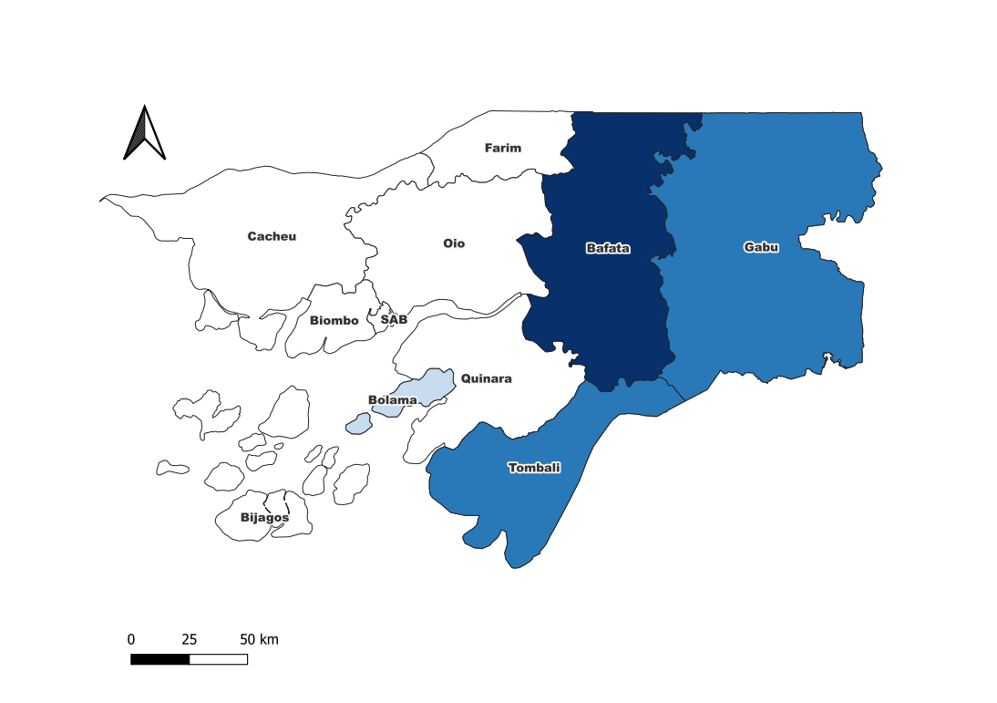
REGIÕES ALVOS DA CAMPANHA 2024
CAMPANHA QPS 2024
REGIÕES ALVOS: BAFATÁ-BOLAMA-GABÚ E TOMBALI
4 REGIÕES
ALVOS DE 3-120 MESES
252 698
44 ÀREAS SANITARIAS
4 RONDAS
Regiões | Total de crianças alvos | 3-11 meses | 12-59 meses | 60-120 meses | Total de crianças atingidos com 4 rondas | 3-11 meses | 12-59 meses | 60-120 Meses | % das crianças atingidas
Bafata | 100 764 | 9 847 | 43 653 | 47 264 | 96 380 | 8 387 | 41 369 | 46 624 | 96
Bolama | 3 889 | 380 | 1 685 | 1 824 | 2 151 | 178 | 920 | 1 053 | 55
Gabu | 100 984 | 9 868 | 43 749 | 47 367 | 89 921 | 8 653 | 39 480 | 41 788 | 89
Tombali | 47 061 | 4 599 | 20 388 | 22 074 | 42 482 | 4 044 | 18 010 | 20 428 | 90
TOTAL | 252 698 | 24 694 | 109 475 | 118 529 | 230 934 | 21 262 | 99 779 | 109 893 | 91

Slide 4
COBERTURA DAS CRIANÇAS COM 3 TRATAMENTOS NA CAMPANHA 2024

Slide 5
INOVAÇÕES EM 2024
EXTENSÃO DE FAIXA ETARIA DE 3-59 MESES PARA 3-120 MESES
USO DE KOBOCOLLECT PARA SUPERVISÃO DE PROXIMIDADE NOS DIFERENTES NIVEIS DE PIRAMIDE SANITARIA
USO DE MARCADOR PERMANENTE PARA IDENTIFICAÇÃO DAS CRIANÇAS QUE RECEBERAM TRATAMENTO EM CADA RONDA
DEBATES NOS RADIOS COMUNITARIOS PARA SENSIBILIZAÇÃO DOS PAIS E ENCARREGADOS DE EDUCAÇÃO
DIFUSAO DE MENSAGENS RADIOFONICOS NAS LINGUAS LOCAIS

Slide 6
LIÇÕES APRENDIDAS EM 2024
ENVOLVIMENTO DOS LIDERES COMUNITARIOS PERMITE A MAIOR ADERENCIA DOS PAIS E ENCARREGADOS DE EDUCAÇÃO DAS CRIANÇAS;
ENVOLVIMENTOS DAS REDES DE TELECOMUNICAÇÕES (ORANGE E MTN) NA DIVULGAÇÃO DAS MENSAGENS
ENVOLVIMENTO DAS AUTORIDADES LOCAIS DURANTE PROCESSO DE IMPLEMENTAÇÃO

Slide 7
EXTENÇÃO DE FAIXA ETARIA QPS EM 2024
INSUFICIENCIA DE FUNDOS
DIFICULDADE NA IDENTIFICAÇÃO DA PERCENTAGEM PARA PROJEÇÃO DA FAIXA ETARIA DE 60-120 MESES
ATRASO NA REALIZAÇÃO DO MICROPLANO
ATRASO NA AQUISIÇÃO DOS MEDICAMENTOS DA NOVA FAIXA ETARIA INTRODUZIDA

Slide 8
PRESPECTIVAS QPS EM 2025
USO DE RELATORIO DA ESTRATIFICAÇÃO PARA DEFINIR REGIÕES E AREAS PARA IMPLEMENTAÇÃO DA CQPS 2025
USO DE DADOS DE RESENCEAMENTO POPULACIONAL DE 2025 PARA DEFINIR POPULAÇÃO DA CAMPANHA
MELHORAR SUPERVISÃO DE PROXIMIDADE ATRAVES DE APLICATIVO KOBOCOLLECT
EXTENSÃO DE RONDAS DA CAMPANHA EM 2025

Slide 9
Merci, Akpe, Thank you, Obrigado

